Slide 1
Actividad de creación de espacios para desechos plásticos
Cómo comenzar con la sostenibilidad

Slide 2
El problema: extraer, fabricar y desechar
A veces estamos tan acostumbrados a producir desechos que ni siquiera nos damos cuenta de que lo estamos haciendo. Hasta que no somos conscientes de los desechos que producimos y de lo que ocurre con ellos, puede ser difícil darse cuenta de lo que podría cambiar.
El sistema "Take Make Waste" (Extraer, Fabricar, Desechar) hace que los recursos se muevan en una sola dirección. Cuando se necesitan nuevos artículos, el sistema vuelve a empezar.
Extraer: los recursos proceden de la tierra, el agua o el aire. Los recursos incluyen cosas como el petróleo para fabricar plástico y el algodón para hacer camisas.
Fabricar: los recursos se convierten en diferentes artículos que son utilizados por las personas.
Desechar: los artículos se descartan como desechos.
Debate con tu grupo:
¿Qué problemas plantea el sistema Extraer, Fabricar y Desechar?
Extraer Fabricar Desechar

Slide 3
La solución: la Economía circular
En lugar de extraer siempre nuevos recursos del planeta, existe otra manera. Puedes devolver objetos al sistema y mantenerlos en uso. Mantener los objetos en uso crea un ciclo denominado economía circular.
La economía circular no se mueve en una sola dirección, como el sistema Extraer, Fabricar y Desechar
La devolución de objetos al sistema puede incluir su reutilización, reaprovechamiento, reparación o reciclaje. En esta investigación buscarás objetos que hayan sido reutilizados, reaprovechados o reparados.

Slide 4
Búsqueda en Economía circular
Elige un lugar
Puede buscar pruebas de objetos reutilizados, reaprovechados y reparados en cualquier lugar.
Si trabajas por tu cuenta, lo más fácil es buscar en tu casa.
Si trabajas con tu equipo, puede que lo más fácil sea buscar en la escuela.
Dónde buscar
Si estás en una casa, asegúrate de examinar los cuartos de baño, cualquier lugar donde se guarden artículos de limpieza, la cocina y cualquier lugar donde se cultiven o creen cosas.
Si estás en una escuela, asegúrate de examinar el material de arte u otros materiales creativos, áreas al aire libre y aulas.
Observa
Desplázate por el lugar prestando especial atención a los objetos que se reutilizan, reaprovechan y reparan. También puedes buscar objetos que se puedan reutilizar, reaprovechar o reparar.

Slide 5
Tres estrategias de la Economía circular
Reutiliza
Algunos grupos o empresas encuentran nuevos dueños para cosas que podrían haber sido desechadas. Ropa usada, autos, bicicletas, juguetes y otros artículos suelen venderse o donarse a nuevos propietarios. ¿Notas algún objeto que pueda haber sido utilizado originalmente por otro propietario?
Reaprovecha
Algunos objetos pueden haber tenido originalmente un uso o aspecto diferente, pero se cambiaron y se volvieron a utilizar, quizá de otra forma. Por ejemplo, tal vez se repintaron los muebles para que hicieran juego con la habitación, en lugar de desecharlos. Puede que ahora se utilice un sombrero como pantalla de lámpara. ¿Notas algún objeto que originalmente tuviera otra función?
Repara
Cuando los objetos se rompen, hay que elegir entre deshacerse de ellos o repararlos. Reparar objetos es una forma de reducir desechos. ¿Notas algún elemento que pudiera haber sido reparado?

Slide 6
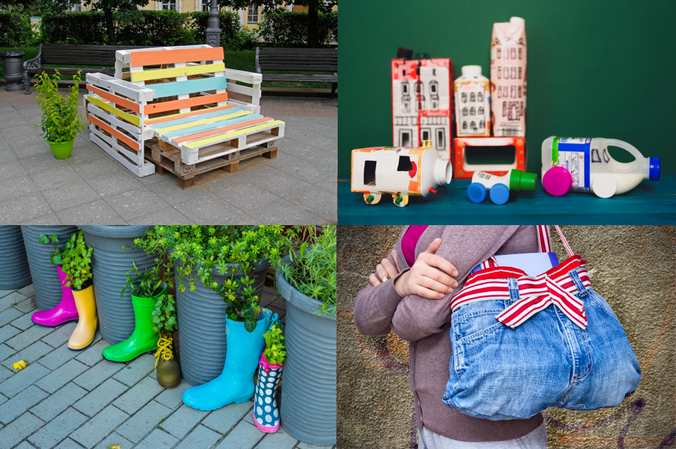
Inspírate
¿Cómo se puede dar un nuevo uso creativo a algo que normalmente se desperdicia? Utiliza esta imagen y otras cosas que hayas observado durante tu investigación como inspiración.

Slide 7
Espacio para creadores: ¡Conviértete en un héroe de la Economía circular!
Identifica la oportunidad
Tú solo o con tu grupo, elabora una lista de lo que se desecha en tu casa, en tu escuela o en otro lugar.
Fíjate en los artículos que tienes que comprar actualmente. ¿Qué se está comprando nuevo que podría sustituirse por materiales que ya tienes?
Presta atención a las cosas que tú, tu familia, tu escuela o personas de otros lugares están comprando.
Elabora una lista de estos artículos. Se trata de una lista de necesidades que actualmente se cubren comprando cosas nuevas.
Por tu cuenta, con un compañero o con tu grupo, examinen juntos las dos listas. ¿Hay algún artículo que se esté desechando, pero que podría satisfacer tus necesidades si lo reutilizas?

Slide 8
Espacio para creadores: diseño y creación
Toma el objeto que has identificado y piensa en un diseño para reutilizarlo. Puedes utilizar un trozo de papel para ayudarte a dibujar y pensar.
Si quieres, puedes utilizar un artículo de plástico o, si lo prefieres, puedes reutilizar otro artículo.
¡Empieza a crear! Convierte tu artículo en algo nuevo.
¡Felicidades! Ahora eres un héroe de la Economía circular

